Slide 1
TECH STACK

Slide 2


Next.js
Next.js è un framework di sviluppo web che permette di creare applicazioni React con prestazioni elevate.
Il sito di Next.js fornisce informazioni dettagliate sul framework, inclusi tutorial, documentazione e risorse per gli sviluppatori. Il sito presenta un design moderno e intuitivo, con un layout pulito e una navigazione facile da utilizzare.
https://nextjs.org/

Slide 3
NextAuth.js
Fornisce funzionalità come l'autenticazione sociale, l'autenticazione multi-fattore e l'autenticazione JWT.
Sito web dedicato a fornire informazioni e documentazione su NextAuth.js
Offre una soluzione semplice e scalabile per l'autenticazione nelle applicazioni Next.js.
https://next-auth.js.org/

Slide 4
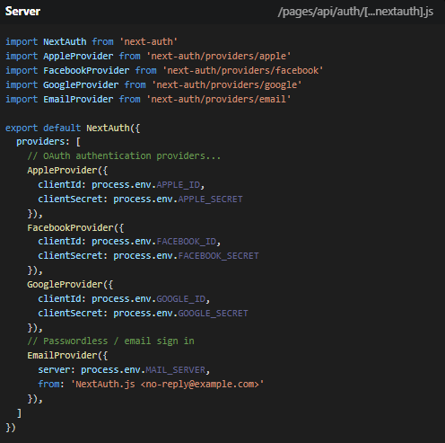
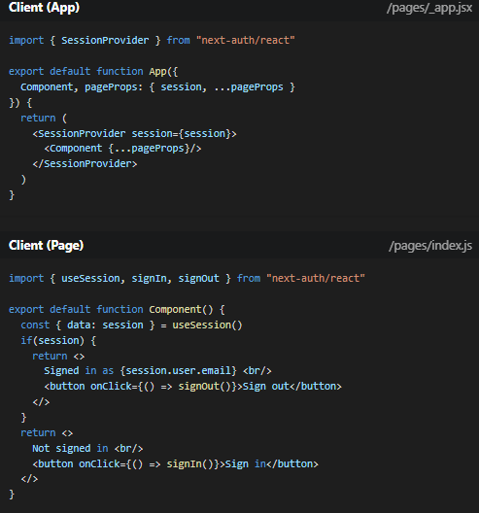

Slide 5
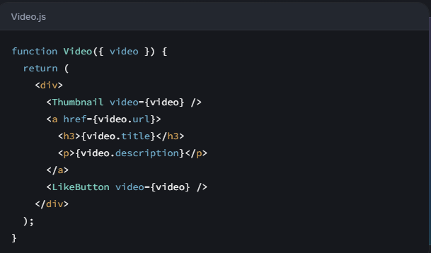

React
React è una libreria JavaScript per la creazione di interfacce utente.
Il sito ufficiale di React fornisce documentazione, guide e risorse per gli sviluppatori.
È un punto di riferimento per chiunque voglia imparare o approfondire le conoscenze su React.
https://react.dev/

Slide 6

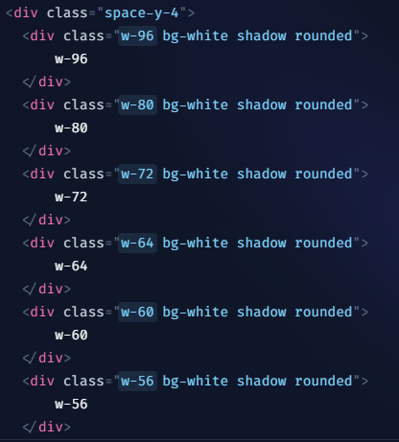
Tailwind CSS
Il sito ufficiale di Tailwind CSS è il punto di riferimento per imparare e utilizzare il framework CSS. Tailwind CSS offre una vasta gamma di utility CSS che semplificano lo sviluppo di interfacce utente moderne e personalizzabili. Con una documentazione completa e una community attiva, il sito di Tailwind CSS fornisce risorse e supporto per sfruttare al massimo le potenzialità del framework.
https://tailwindcss.com/

